Slide 1
আজকের ক্লাসে সবাইকে স্বাগতম

Slide 2
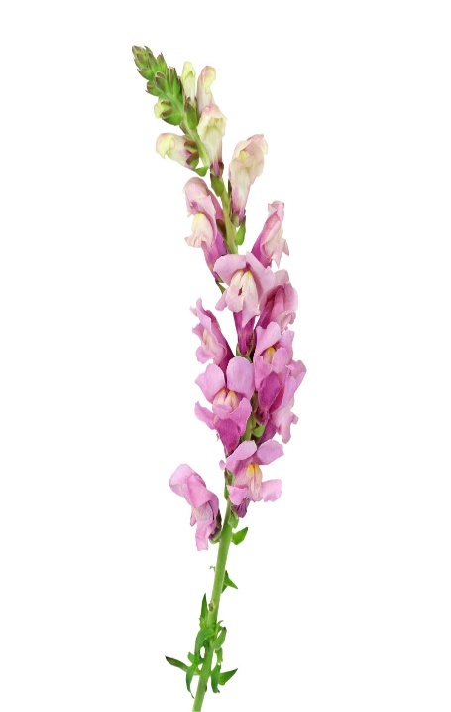
পরিচিতি
শিক্ষক পরিচিতি
মোঃ মাহবুব আলম
সহকারী শিক্ষক
মোহাম্মদপুর সরকারি প্রাথমিক বিদ্যালয়
আক্কেলপুর,জয়পুরহাট।
মোবাইল নং-০১৭১৫৬৩৬৪২২
Email: mahabubictexp@gmail.com
পাঠ পরিচিতি
বিষয়ঃ প্রাথমিক বিজ্ঞান
শ্রেণিঃ৪র্থ
পাঠঃউদ্ভিদ ও প্রাণী

Slide 3
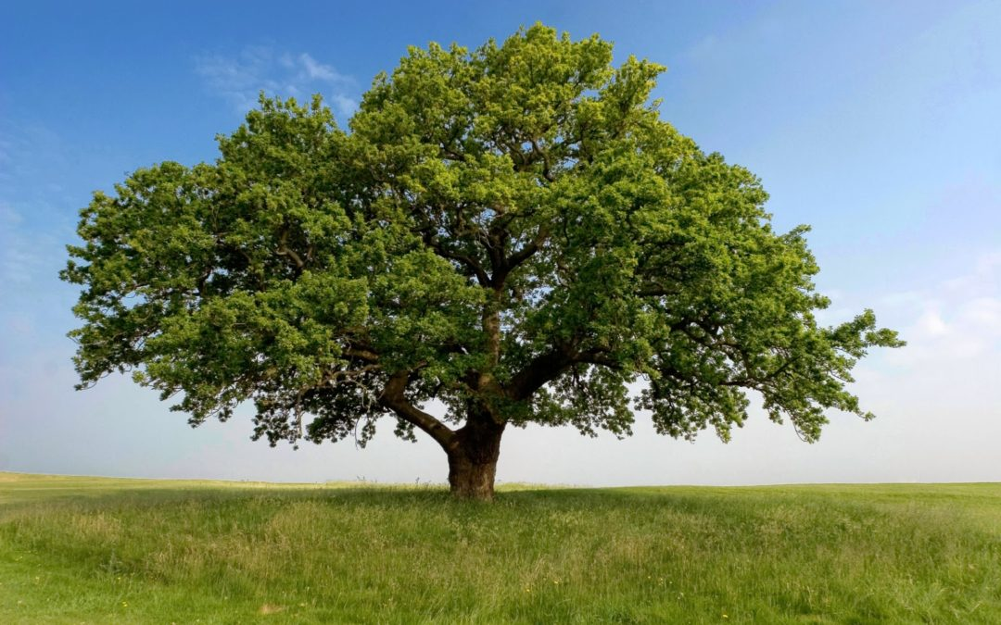
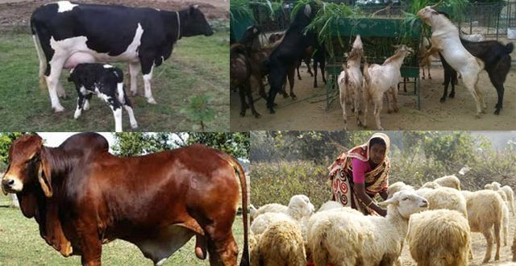
নিচের ছবিতে কী দেখা যাচ্ছে?
উদ্ভিদ
গবাদি পশু
উদ্ভিদ ও প্রাণী উভয়ই জীব। কিন্তু উদ্ভিদের শিকড়,ডালপালা আছে আর প্রাণীর চোখ কান নাখ পা আছে।

Slide 4
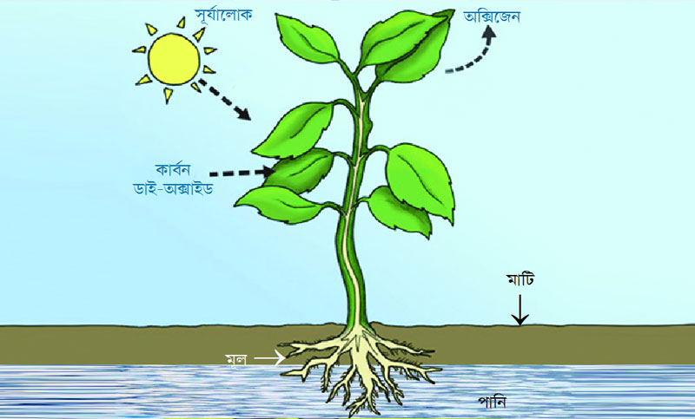
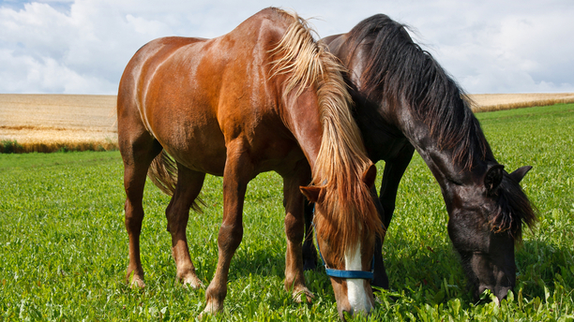
এই ছবি দুটি দেখে তোমরা কী বুঝতে পারছ?
ছবিতে তোমরা কী দেখতে পাচ্ছ?
উদ্ভিদের নিজের খাদ্য তৈরি
ঘোড়া ঘাস খাচ্ছে
উদ্ভিদের নিজের খাদ্য তৈরি করে তা খেয়ে বেঁচে থাকে। অপর দিকে প্রাণী নিজের খাদ্য নিজে তৈরি করতে পারে না অন্যের খাদ্য খেয়ে বেঁচে থাকে।

Slide 5
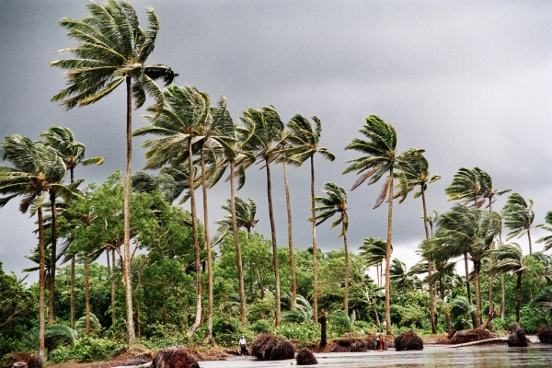
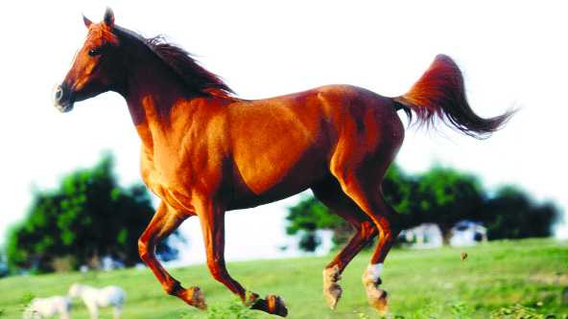
এই ছবি দুটি দেখে তোমরা কী বুঝতে পারছ?
ছবিতে কী দেখা যাচ্ছে?
বাতাসে গাছ নড়ছে
ঘোড়া দৌড়াচ্ছে
উদ্ভিদ নিজে নড়াচড়া করতে পারে না তবে বাতাসের সাহায্যে নড়াচড়া করতে পারে। অপর দিকে প্রাণী নড়াচড়া করে,হাঁটতে পারে, চলতে পারে, দৌড়াতে পারে।

Slide 6
এসো আমরা মনোযোগ সহকারে একটি ভিডিও দেখি
ভিডিওটি দেখানোর পর শিক্ষার্থীদের সাথে
ভিডিও সংক্রান্ত আলোচনা- পর্যালোচনা করবো

Slide 7
আজকের পাঠ
উদ্ভিদ ও প্রাণীর মধ্যে পার্থক্য

Slide 8
শিখনফল
এই পাঠ শেষে শিক্ষার্থীরা.............................
১.১.১ উদ্ভিদ ও প্রাণীর মধ্যে পার্থক্য করতে পারবে।

Slide 9
আজকের পাঠের মূল প্রশ্ন
উদ্ভিদ ও প্রাণীর মধ্যে কী কী পার্থক্য রয়েছে?

Slide 10
উদ্ভিদের কী কী বৈশিষ্ট্য রয়েছে?
উদ্ভিদের আছে
কার্বন ডাই-অক্সাইড গ্রহণ করে
ডালপালা
অক্সিজেন ছেড়ে দেয়
নিজের খাদ্য নিজে তৈরি
শিকড়মূল
পাতা
চলাচল করতে পারে না

Slide 11
প্রাণীর কী কী বৈশিষ্ট্য রয়েছে?
প্রাণীর আছে
কার্বন ডাই-অক্সাইড ছেড়ে দেয়
হাত পা থাকে
অক্সিজেন গ্রহণ করে
নিজের খাদ্য নিজে তৈরি করতে পারে না
মুখ দিয়ে খাবার খায়
চোখ কান থাকে
চলাচল করতে পারে
পশম থাকে

Slide 12
একক কাজ
কাজঃ
উদ্ভিদ ও প্রাণীর বৈশিষ্ট্য
নিচের দেখানো ছকের মতো খাতায় একটি ছক তৈরি কর ।
প্রশ্ন | উদ্ভিদ | প্রাণী
কীভাবে শক্তি পায়?
কী কী অঙ্গ বা অংশ রয়েছে?
কীভাবে চলাচল করে?
কীভাবে সাড়া প্রদান করে?
আরোও কিছু?
কাজটি করতে দিয়ে শিক্ষার্থীদের সহায়তা করব।

Slide 13
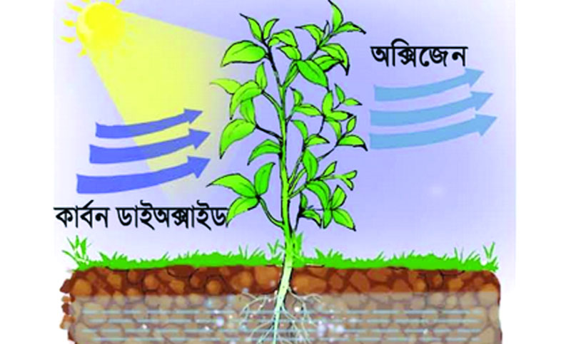
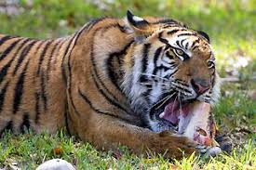
উদ্ভিদ ও প্রাণী তারা কি নিজেরা খাদ্য তৈরি করতে পারে?
নিচের ছবিতে কী দেখা যাচ্ছে?
উদ্ভিদের খাদ্য তৈরি
প্রাণীর খাদ্য গ্রহণ
উদ্ভিদ নিজের খাদ্য নিজেই তৈরি করে কিন্তু প্রাণী নিজের খাদ্য নিজে তৈরি করতে পারে না। খাদ্যের জন্য প্রাণী বিভিন্ন উদ্ভিদ এবং অন্যান্য প্রাণীর উপর নির্ভরশীল।

Slide 14
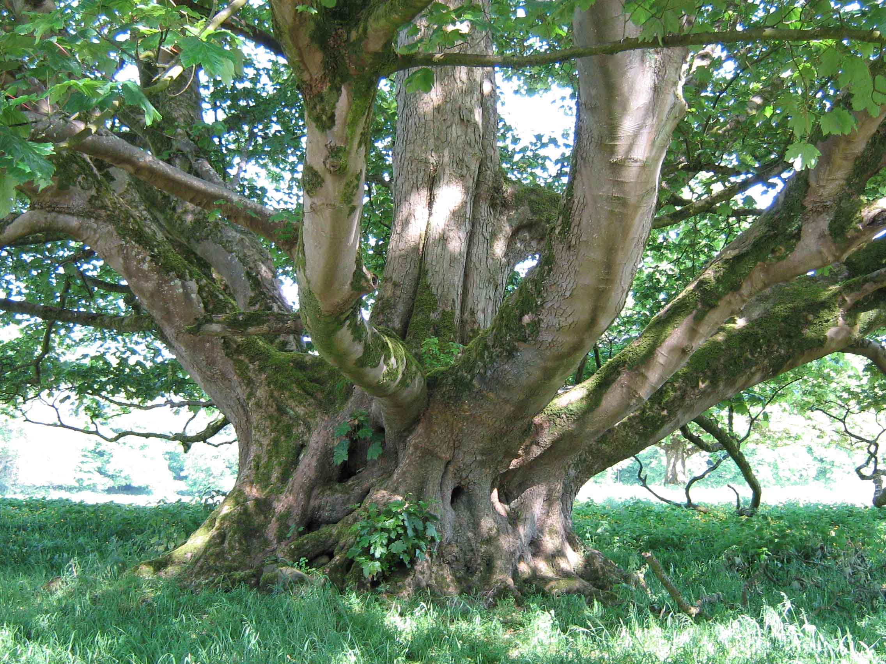
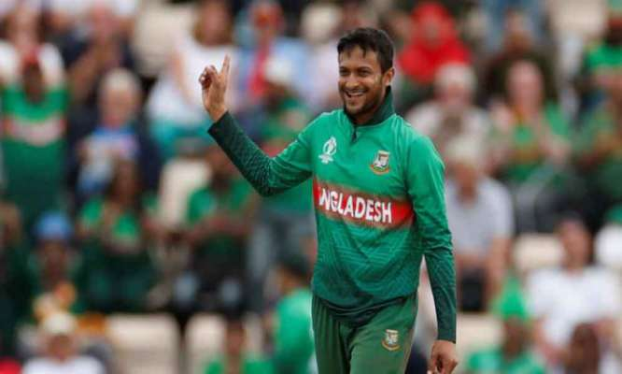
উদ্ভিদ ও প্রাণীর কী কী অঙ্গ রয়েছে?
এসো আমরা আরোও কিছু ছবি দেখি
মূল, কান্ড,পাতা বিশিষ্ট বৃক্ষ
হাত,পা,চোখ,কান বিশিষ্ট প্রাণী
উদ্ভিদের দেহে বিভিন্ন অংশ যেমন-মূল, কান্ড এবং পাতা রয়েছে। অপর দিকে প্রাণীর হাত, পা,চোখ, কান ইত্যাদি রয়েছে।

Slide 15
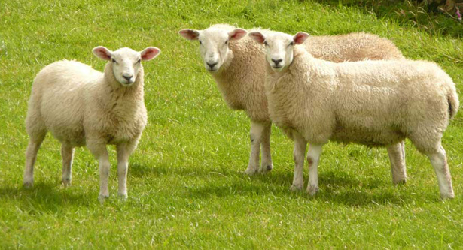
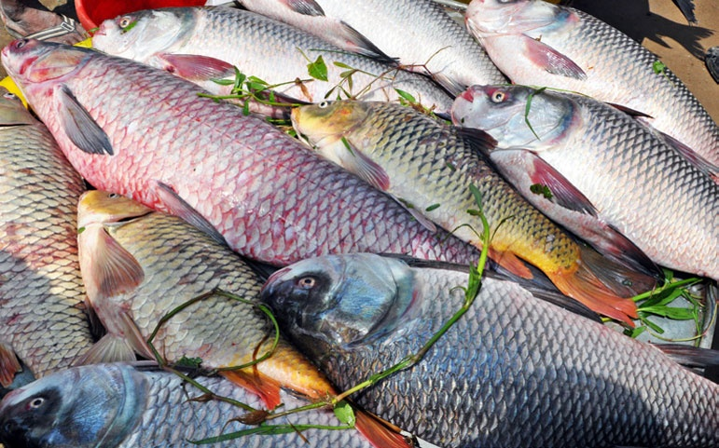
এসো আমরা কিছু ছবি দেখি
প্রাণীর কী কী অঙ্গ রয়েছে?
পশম বিশিষ্ট প্রাণী
আঁইশ বা পালক বিশিষ্ট প্রাণী
কিছু প্রাণীর দেহে পশম বা লোম রয়েছে। আবার কিছু প্রাণীর দেহে রয়েছে আঁইশ বা পালক। অধিকাংশ প্রাণীরই চোখ, কান, নাক এবং মুখ রয়েছে ।

Slide 16
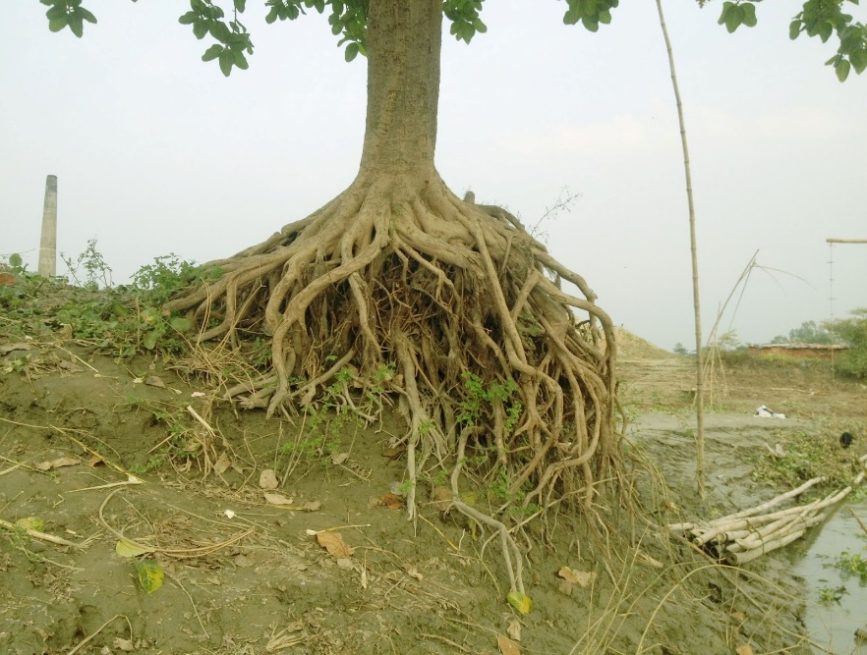
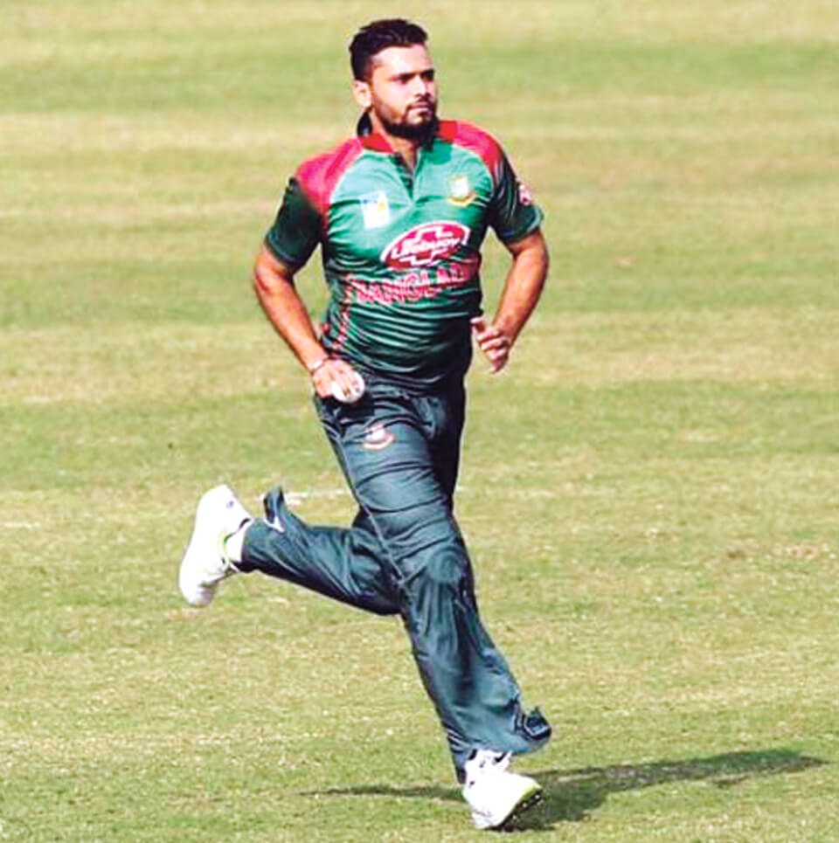
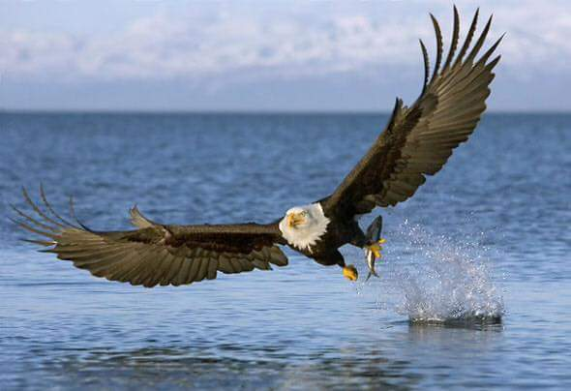
এসো আমরা কিছু ছবি দেখি
প্রাণী কীসের মাধ্যমে চলাফেরা করতে পারে?
গাছের শিকড় বা মূল
প্রাণীর দৌড়ানো
প্রাণীর উড়ানো
উদ্ভিদ সাধারণত এক স্থানে মূলের সাহায্যে মাটির আঁকড়ে থাকে। বেশির ভাগ প্রাণীর হাত, পা, ডানা বা পাখনা ব্যবহার করে নিজেরাই চলাফেরা করতে পারে।

Slide 17
একক কাজঃ
প্রশ্ন | উদ্ভিদ
কীভাবে শক্তি পায়?
কী কী অঙ্গ বা অংশ রয়েছে?
কীভাবে চলাচল করে?
কীভাবে সাড়া প্রদান করে?
আরোও কিছু?

Slide 18
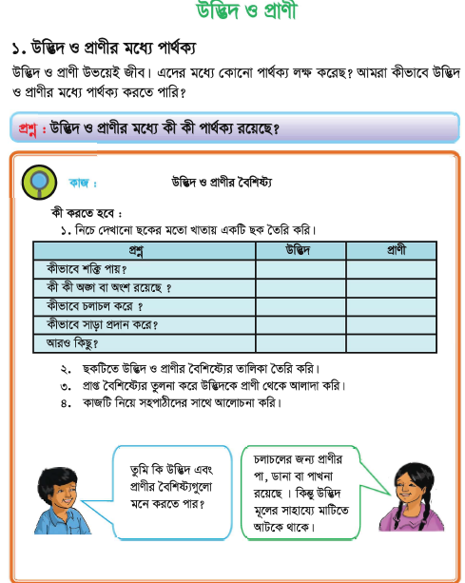
তোমাদের প্রাথমিক বিজ্ঞান বইয়ের ১১ নং পৃষ্ঠা বের করে আঙ্গুল দিয়ে ধরে পড়।
প্রয়োজনে শিক্ষার্থীদের সহায়তা করবো

Slide 19
নিচের প্রশ্ন গুলোর উত্তর দাও
১। উদ্ভিদ ও প্রাণী কীভাবে শক্তি লাভ করে?
২। উদ্ভিদ ও প্রাণী কীভাবে চলাচল করে?
৩। উদ্ভিদ ও প্রাণীর মধ্যে কী কী পার্থক্য রয়েছে?

Slide 20
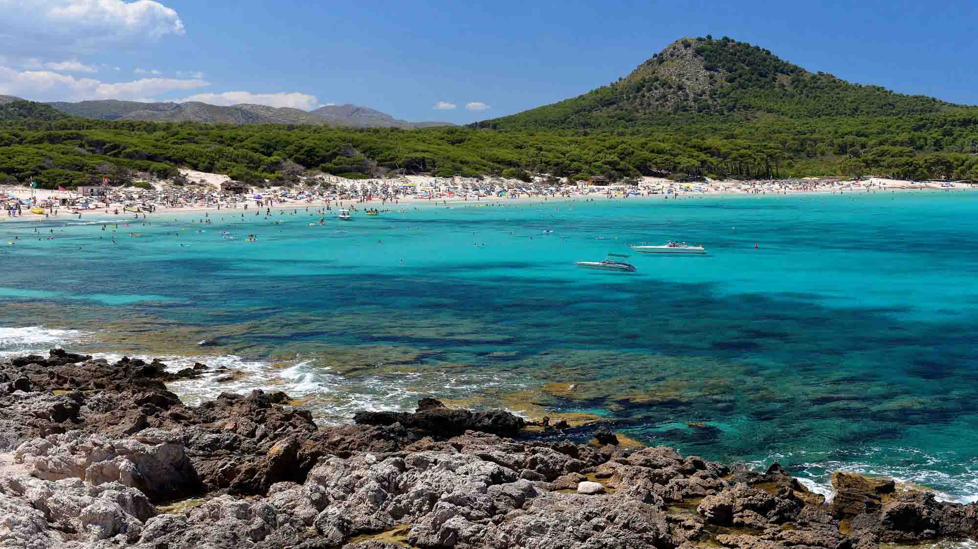
সবাইকে ধন্যবাদ

